Slide 1
資料可視化
HW07 - 移動紀錄可視化
林立森
國立臺北科技大學資訊工程系

Slide 2
目錄

Slide 3
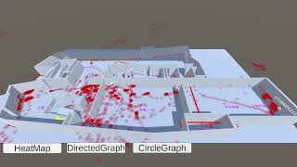
Demo影片

Slide 4
目錄
資料來源
使用方法
評分標準
作業說明
繳交資訊

Slide 5
資料來源

Slide 6
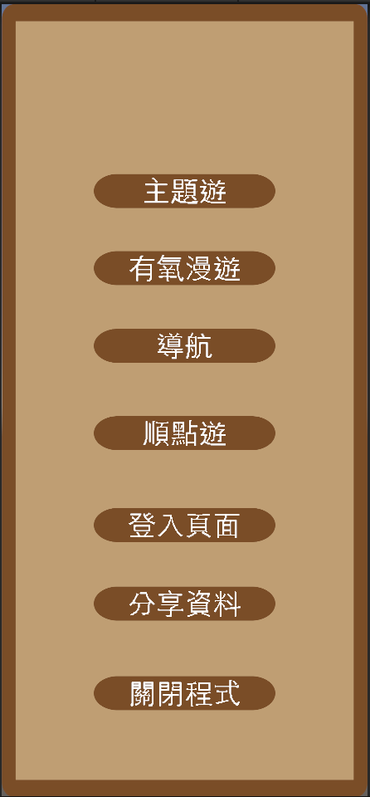

資料來源
將zip檔解壓縮後我們要使用的資料為
userLocationData.json

Slide 7
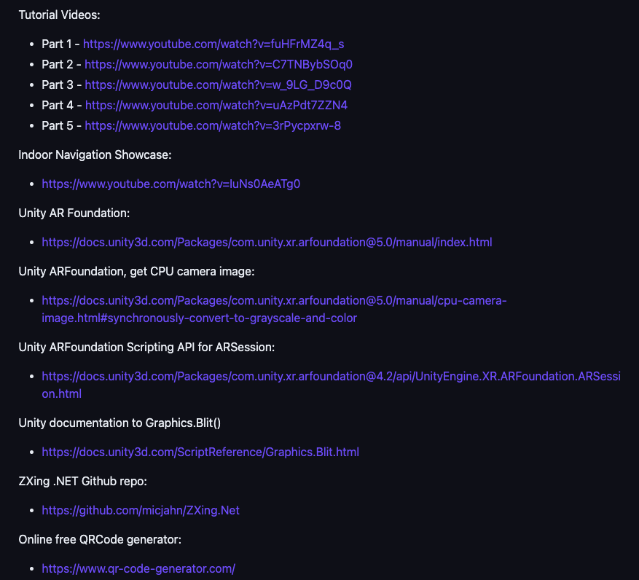
Unity開發室內定位APP
參考資料:https://github.com/FireDragonGameStudio/ARIndoorNavigation

Slide 8
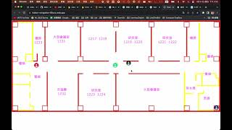
Real-Time Position on Web
Notes:
Github 教育部計畫 數位教材 預計年底推出:https://moocs.moe.edu.tw/moocs/#/home

Slide 9
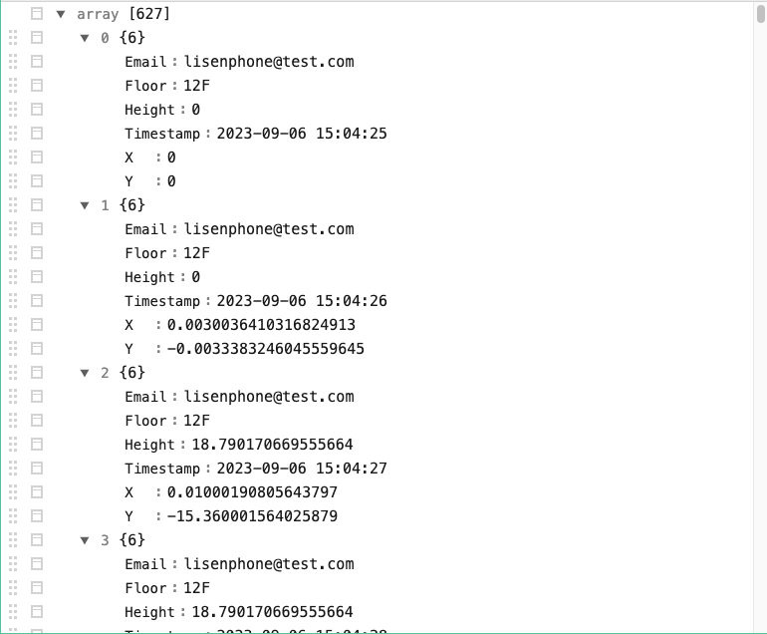

Slide 10
使用方法

Slide 11
Import Unitypackage
連結：https://drive.google.com/file/d/1ujMFD8JUX5-Sb2BgRNbg_4Idh9fOQsbd/view?usp=sharing

Slide 12
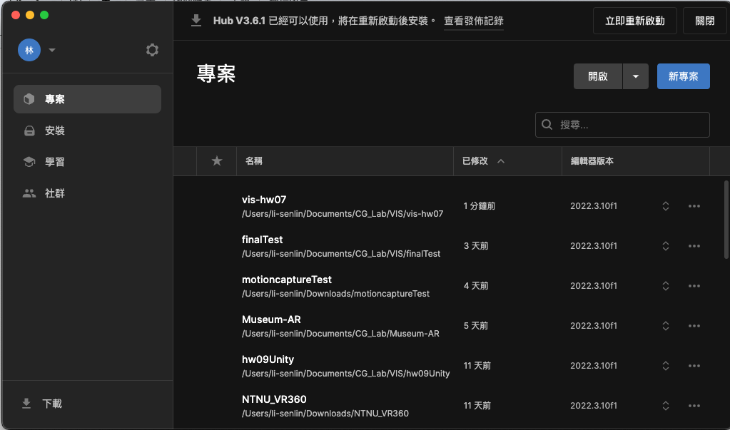
開啟檔案

Slide 13
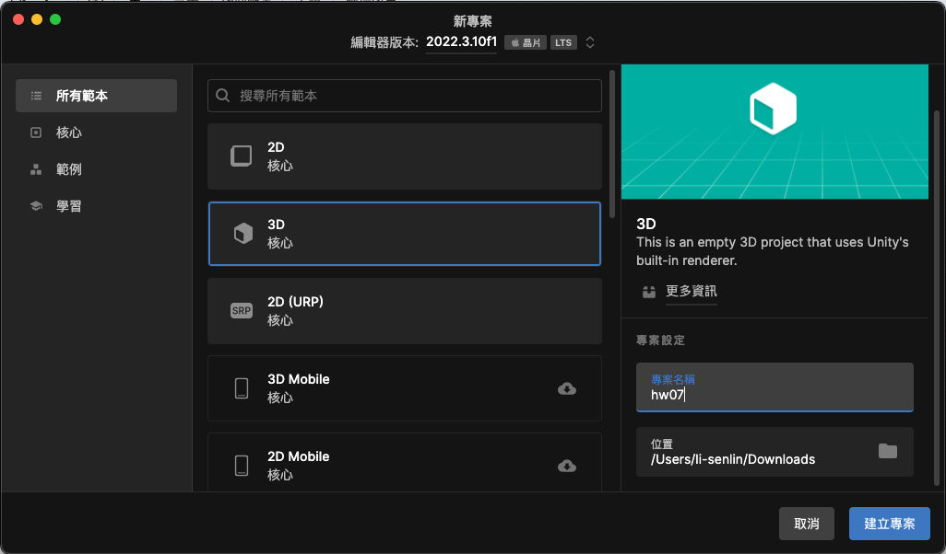
開新檔案

Slide 14
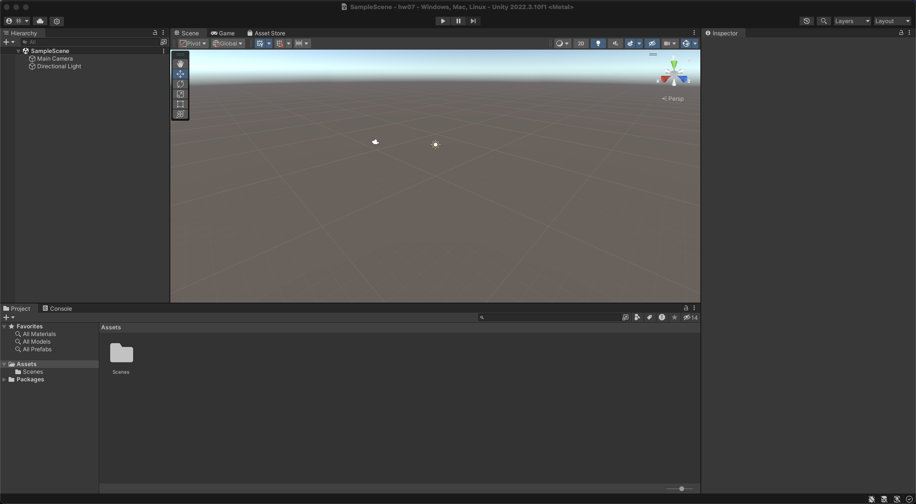

Import unitypackage

Slide 15
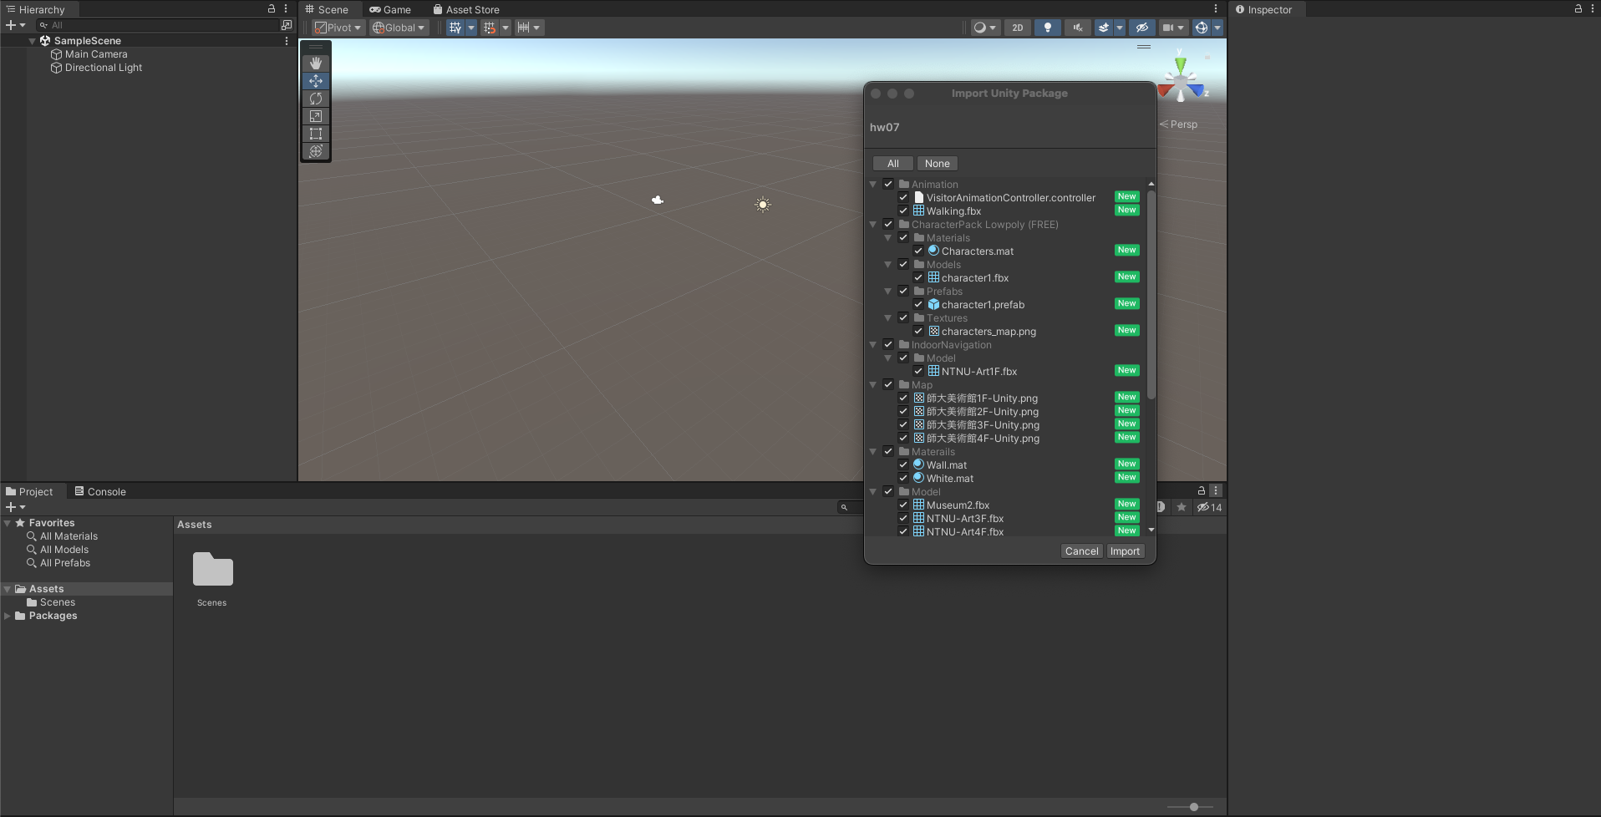
Import unitypackage

Slide 16
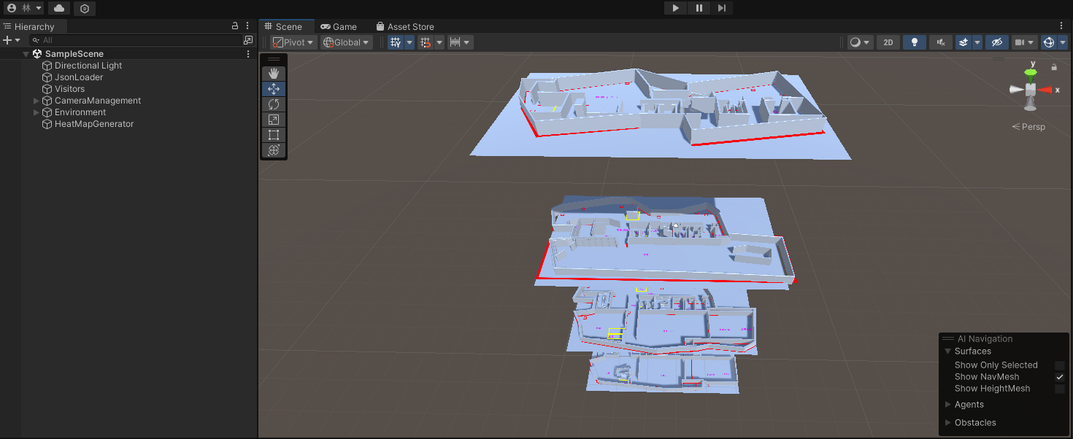
基本場景

Slide 17
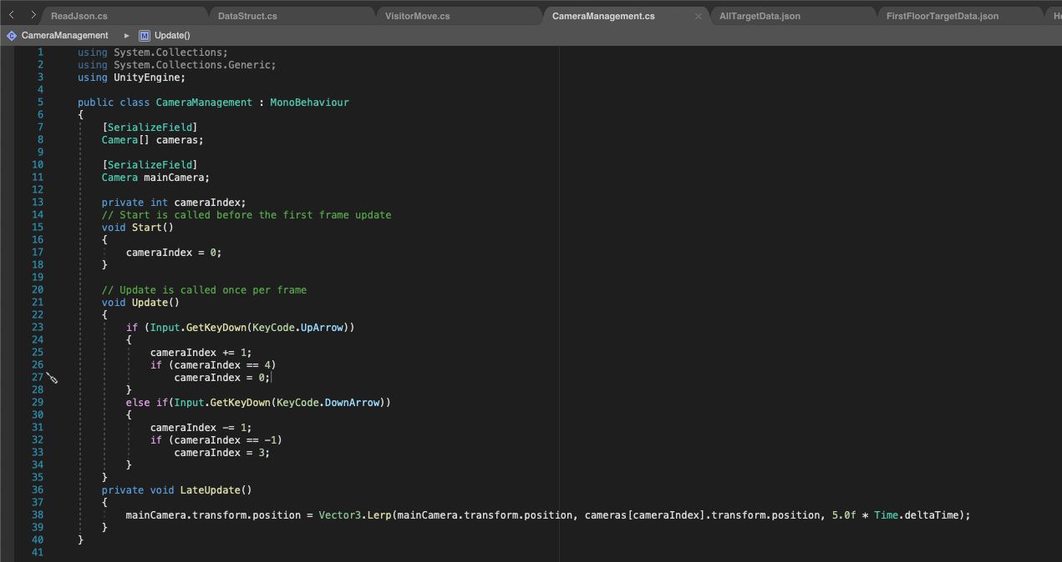
Camera控制CameraManagement.cs

Slide 18
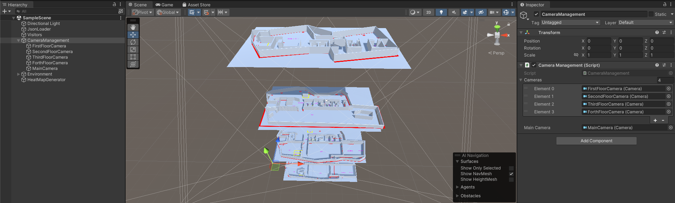
Camera控制

Slide 19
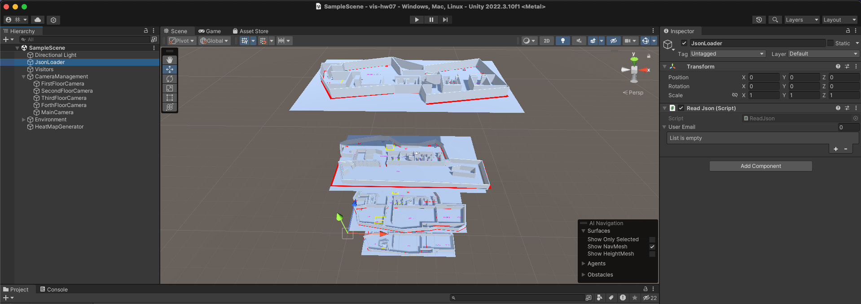
JsonLoader

Slide 20
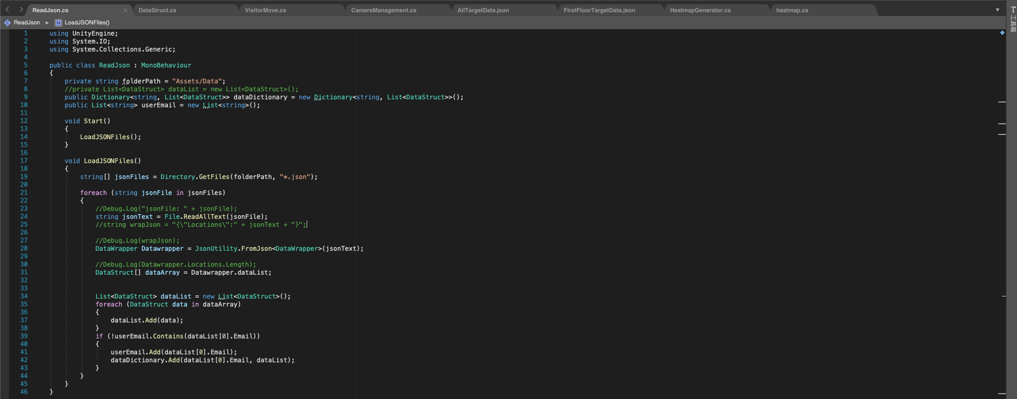
ReadJson.cs

Slide 21
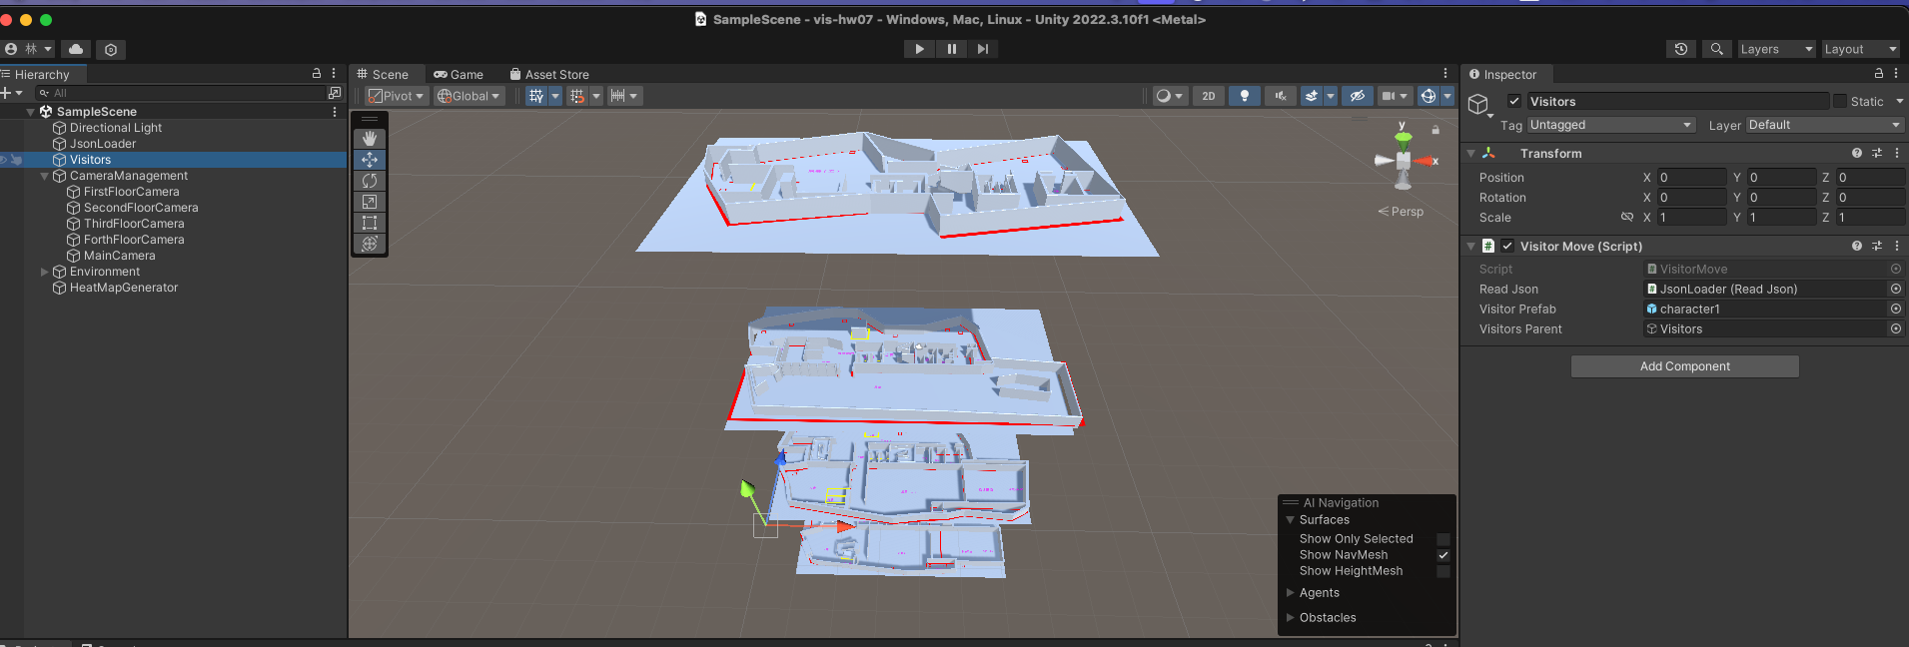
Visitors

Slide 22
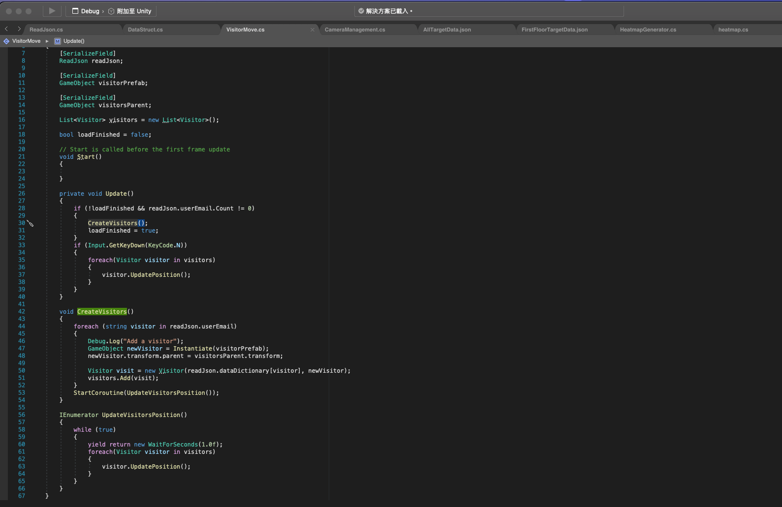
VisitorMove.cs
60行可以調整
播放速度

Slide 23
下載UniVRM Package
連結：https://github.com/vrm-c/UniVRM/releases/download/v0.115.0/VRM-0.115.0_7e05.unitypackage

Slide 24
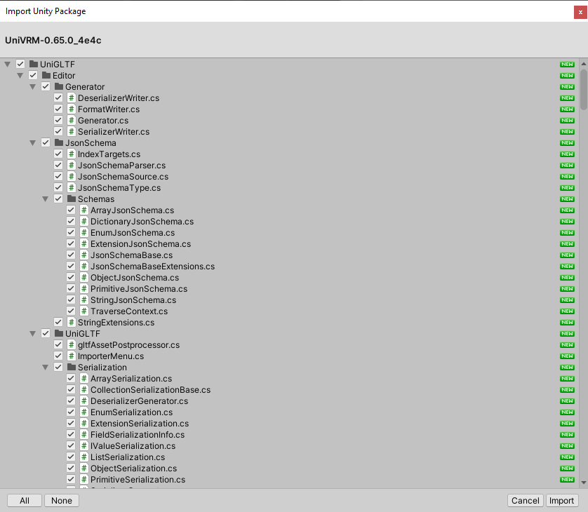
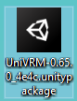
Unity匯入UniVRM套件

Slide 25
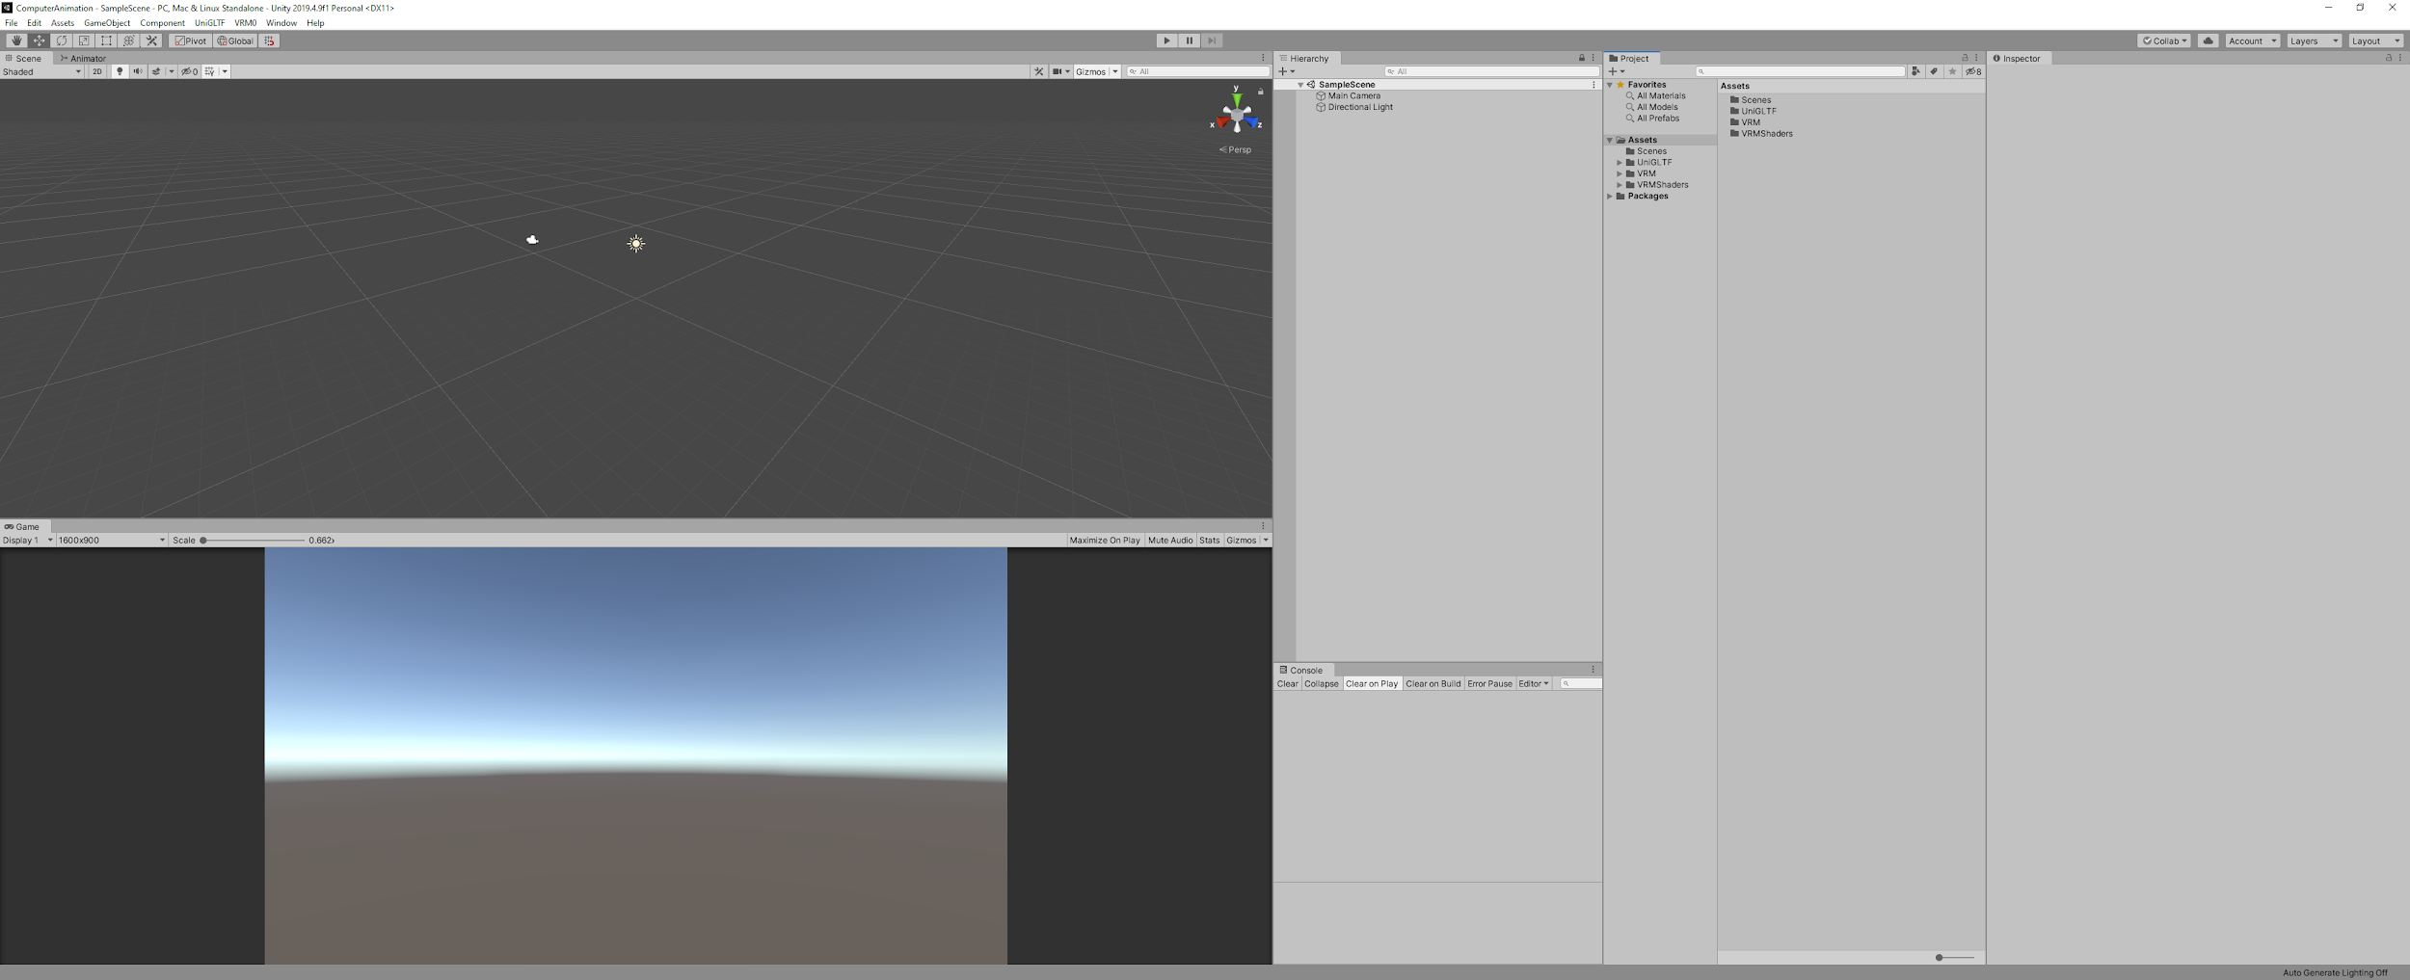
Unity匯入UniVRM套件
匯入成功後上方工具列會多出UniGLTF 及 VRM

Slide 26
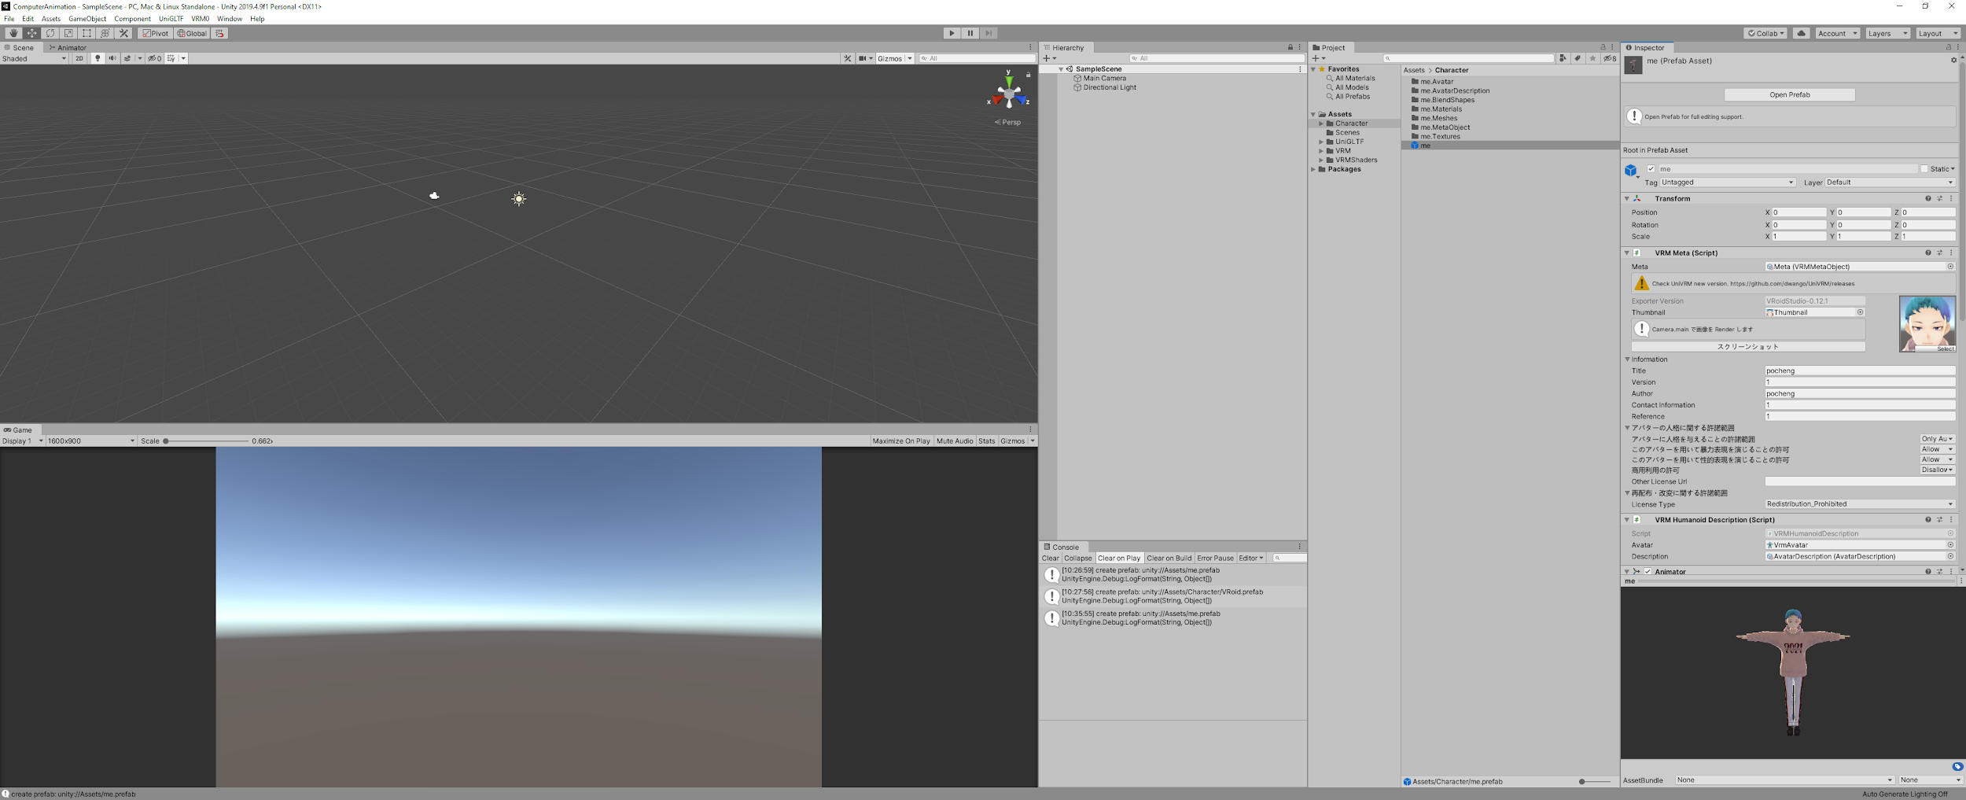
Unity匯入Vrm角色
直接將.vrm拉到Assets裡面

Slide 27
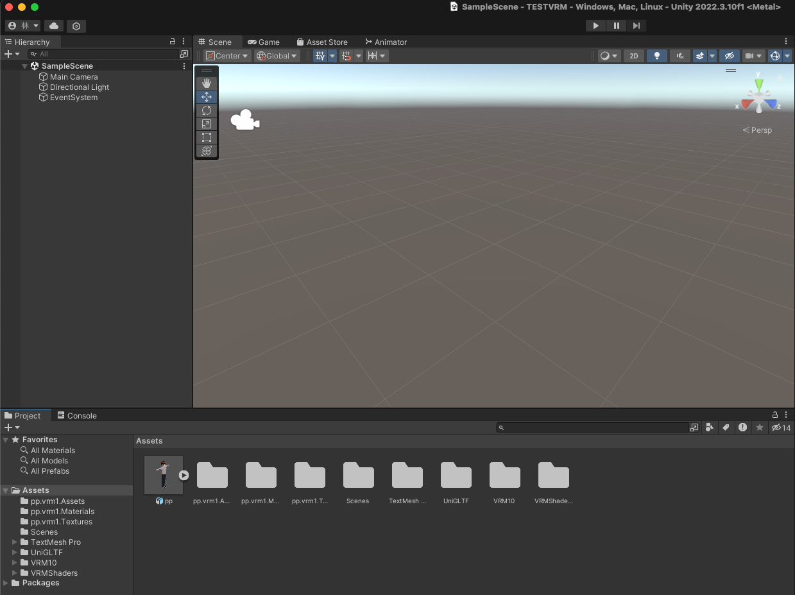
角色學號顯示設定
先將匯入好的模型拉
到Hierarchy視窗

Slide 28
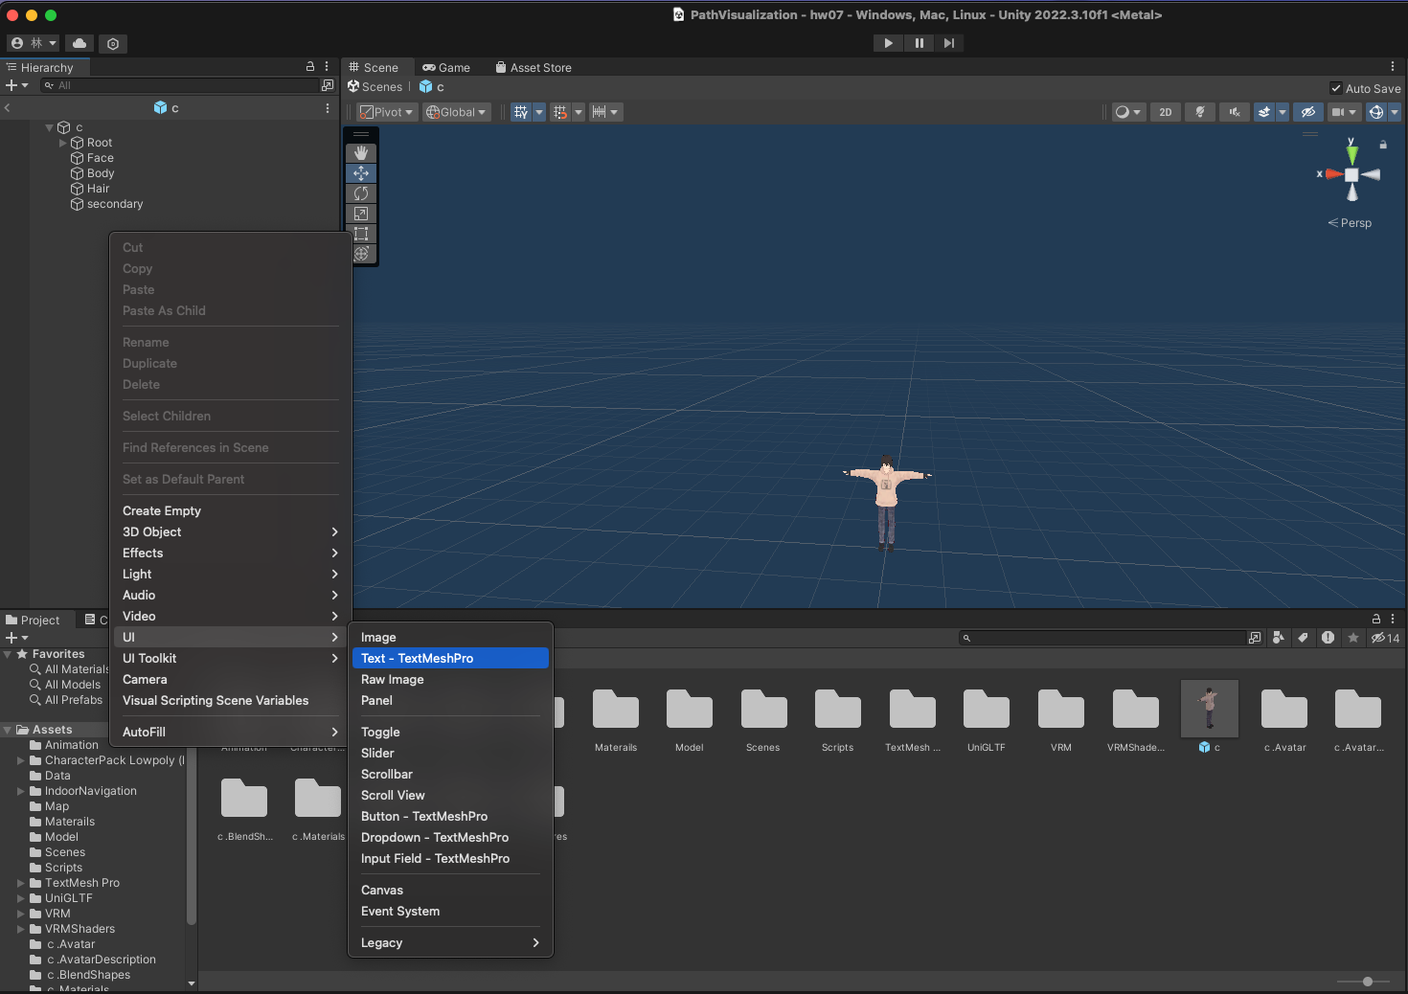
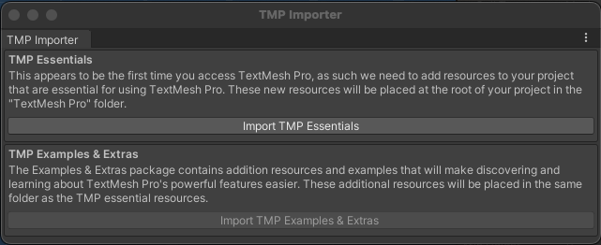
角色學號顯示設定
Hierarchy視窗右鍵
UI->Text
->TextMeshPro
記得Import TMP

Slide 29
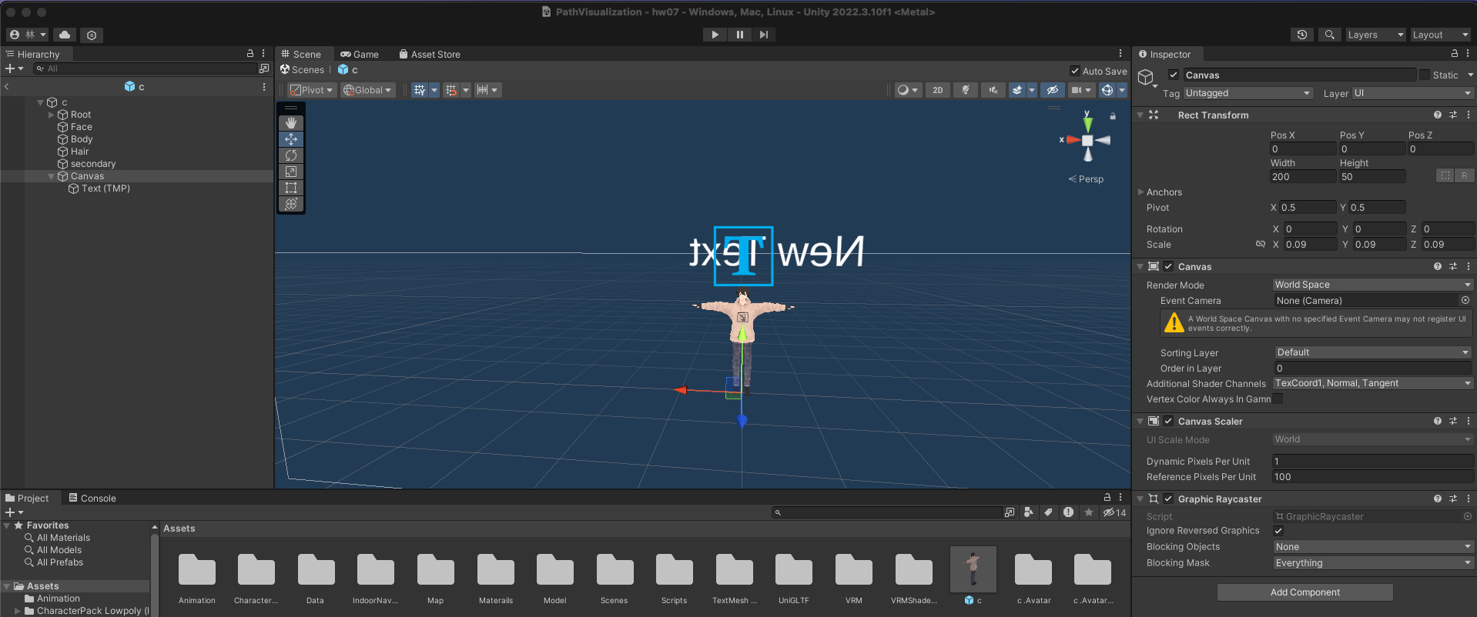
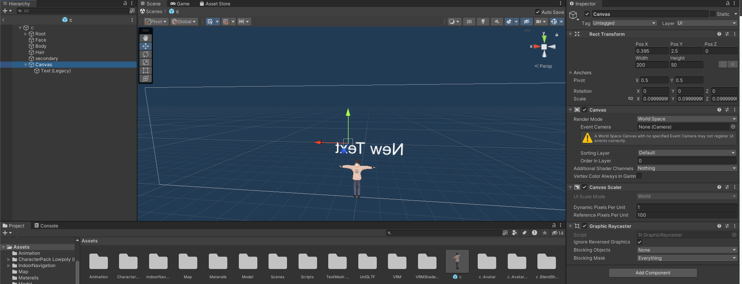
角色學號顯示設定
將文字設定到角色的上方

Slide 30
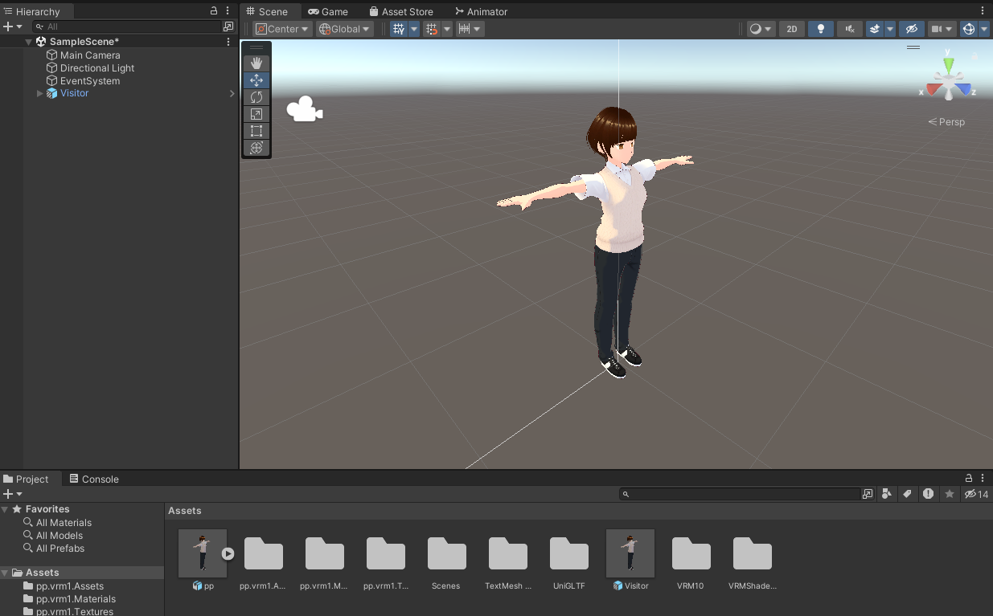
角色學號顯示設定
在設定好學號後的
角色更改名子後拉
回Assets中，並且
刪掉Hierachy中的
角色

Slide 31
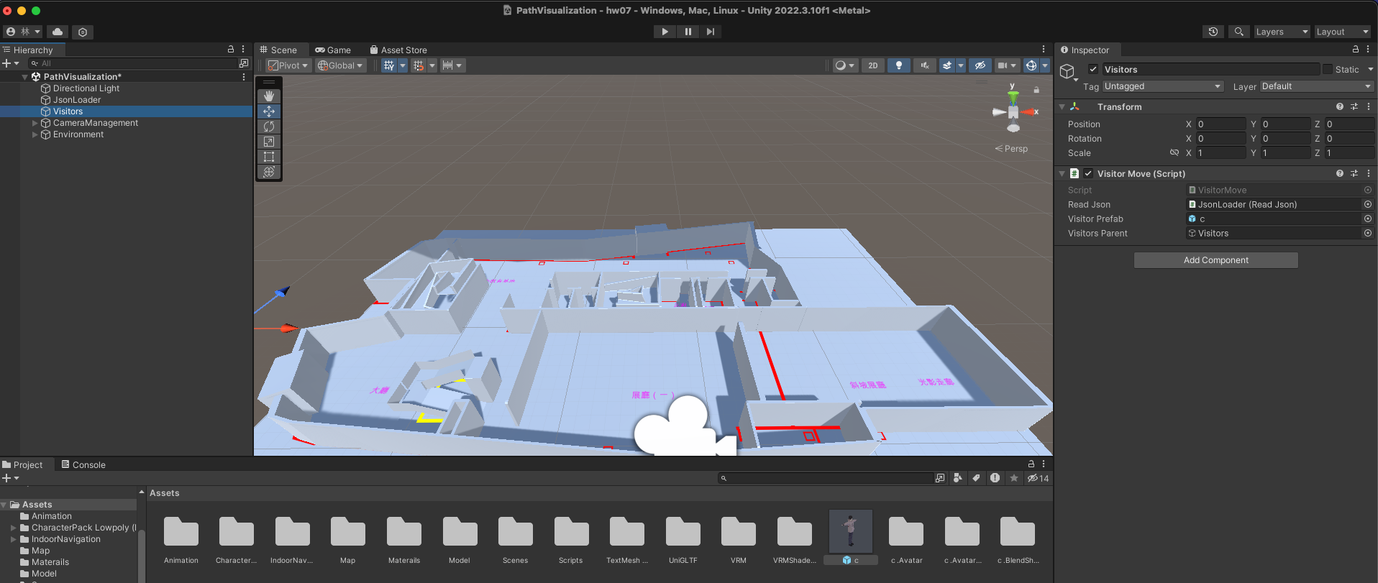
角色學號顯示設定
點擊Visitors，將自己製作的角色拉到Vistor Prefab

Slide 32
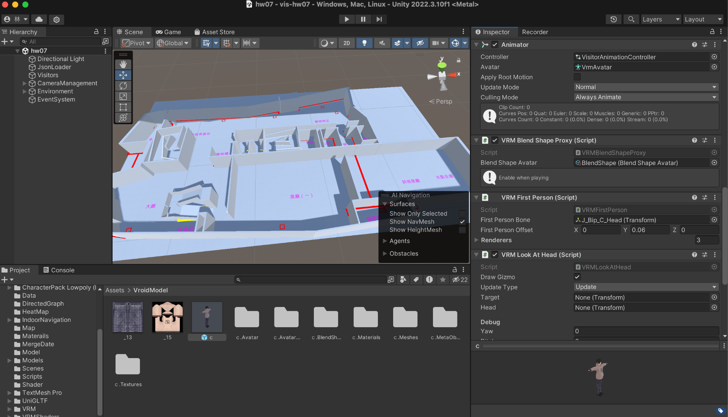
角色動作設定

Slide 33
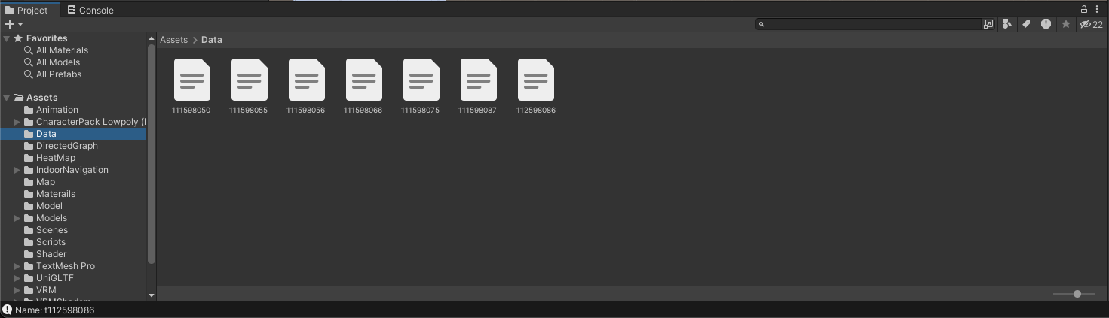
資料放置位置
在Assets底下新增Data資料夾，並且把userLocationData.json
放進去，執行程式會依照裡面的檔案數量去生成人物，並且在3D場景中回放移動路徑。

Slide 34
評分標準

Slide 35
評分標準
Simple baseline (3pt)
將Unitypackage放入Unity中(2pt)
透過Vroid製作人物用來代表場景中的角色(1pt)
Medium baseline (5pt)
在Unity場景(師大美術館)上顯示出自己的移動路徑 (1pt)
將組員(8人)的移動路徑在Unity場景(師大美術館)上顯示(2pt)
每個人物模型上顯示出組員的學號(2pt)
Strong baseline (2pt)
熱力圖、泡泡圖、有向圖(2pt)
Notes:
動態呈現 路徑繪製 Icon移動

Slide 36
作業說明

Slide 37
Simple baseline (2pt)
將Unitypackage放入Unity中(2pt)

Slide 38
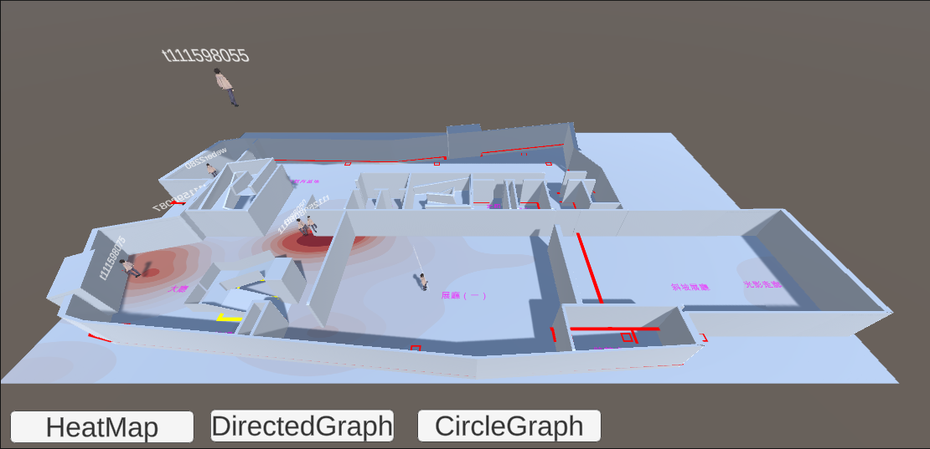
Simple baseline (1pt)
透過Vroid製作人物用來代表場景中的角色(1pt)

Slide 39
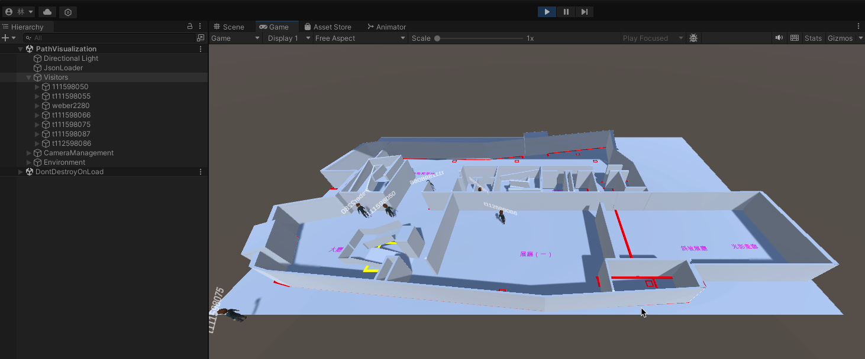
Medium baseline (5pt)
在Unity場景(師大美術館)上顯示出自己的移動路徑 (1pt)
將組員(8人)的移動路徑在Unity場景(師大美術館)上顯示(2pt)
每個人物模型上顯示出組員的學號(2pt)

Slide 40
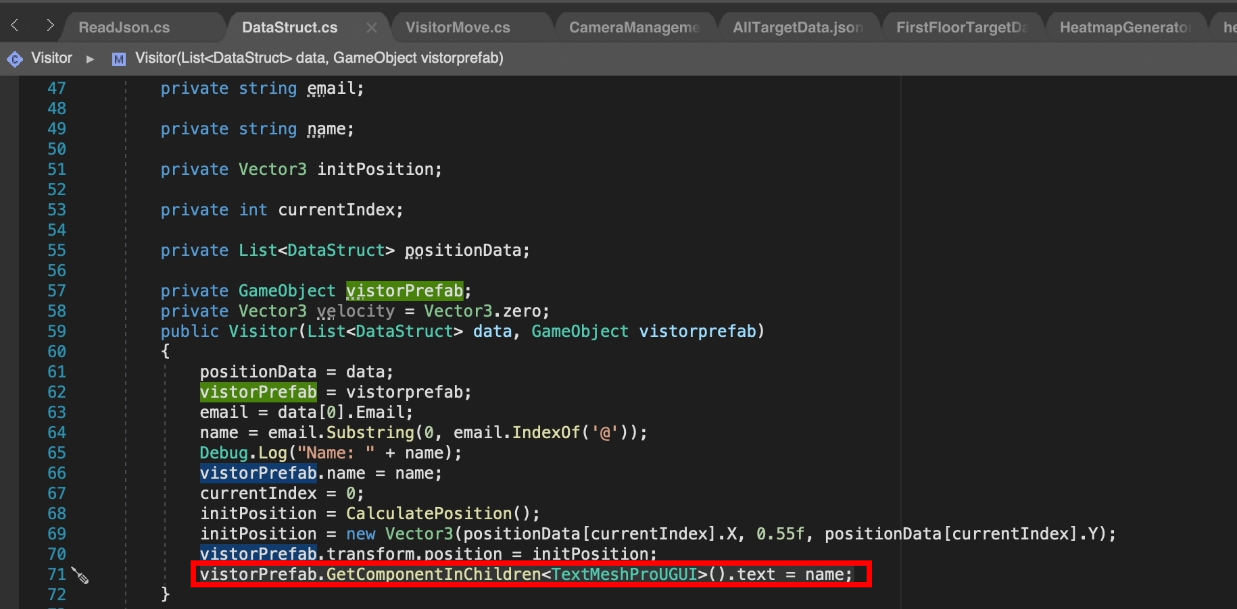
Medium baseline (5pt)
如果沒有要做每個人物模型上顯示出組員的學號，請將以下圖片匡起來的部分程式碼註解

Slide 41
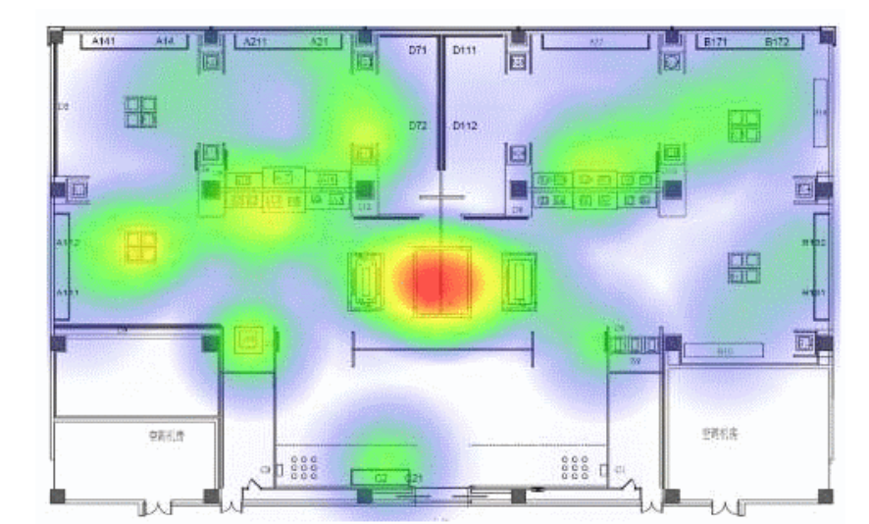
Strong baseline (4pt)-熱力圖範例
熱力圖、圈圈圖、有向圖(2pt)
Notes:
來源：Smart Survey Tool: A Multi Device Platform for Museum Visitor Tracking and Tracking Data Visualization

Slide 42
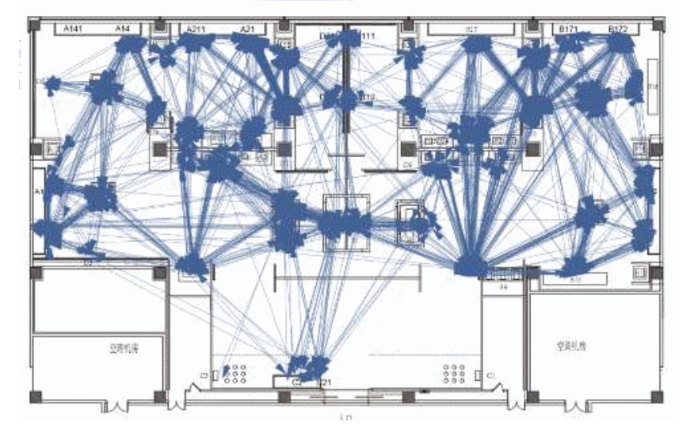
Strong baseline (4pt)-有向圖範例
熱力圖、圈圈圖、有向圖(2pt)
Notes:
來源：Smart Survey Tool: A Multi Device Platform for Museum Visitor Tracking and Tracking Data Visualization

Slide 43
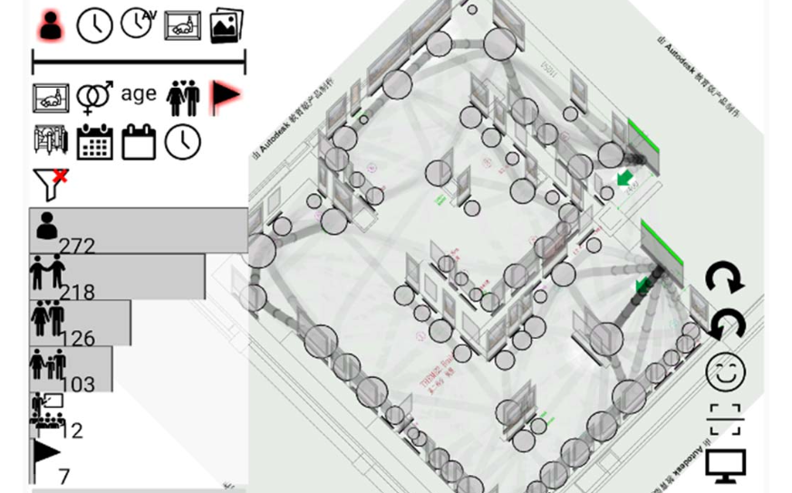
Strong baseline (4pt)-圈圈圖範例
熱力圖、圈圈圖、有向圖(2pt)
Notes:
來源：Smart Survey Tool: A Multi Device Platform for Museum Visitor Tracking and Tracking Data Visualization

Slide 44
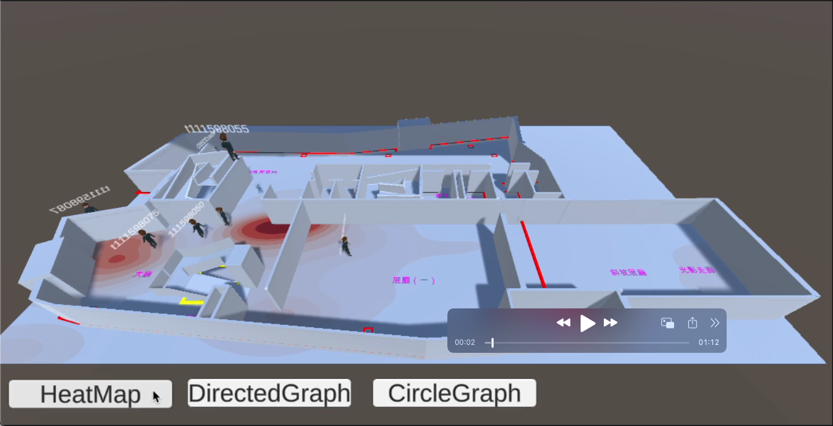
Strong baseline (4pt)-熱力圖
熱力圖、圈圈圖、有向圖(2pt)

Slide 45
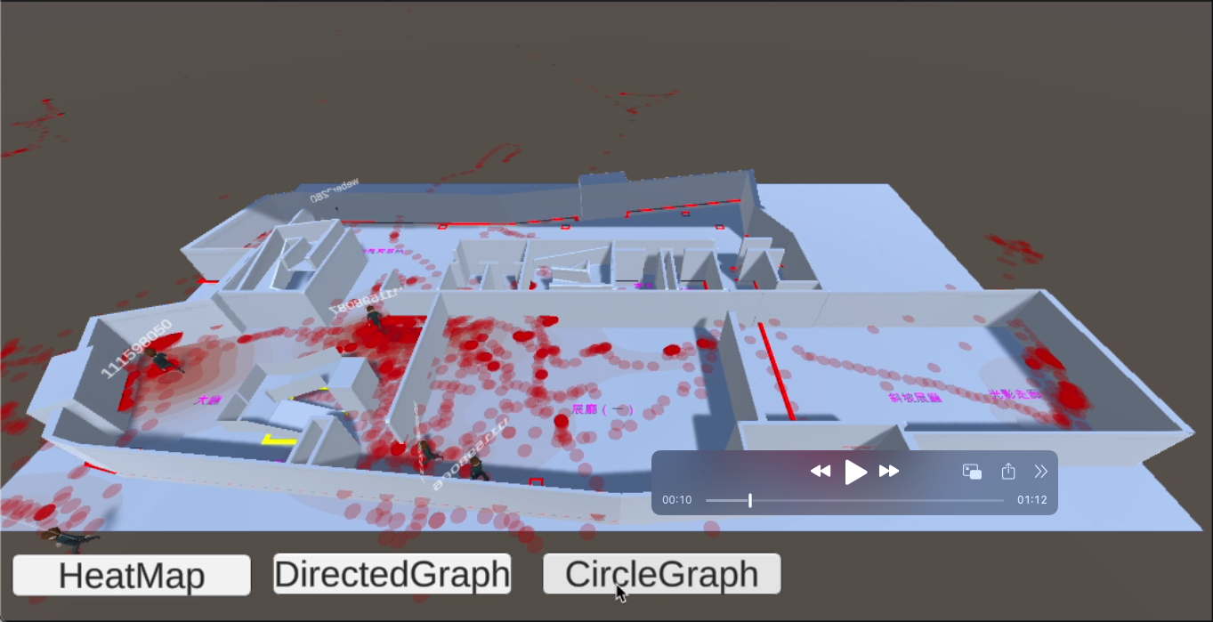
Strong baseline (4pt)-圈圈圖
熱力圖、圈圈圖、有向圖(2pt)

Slide 46
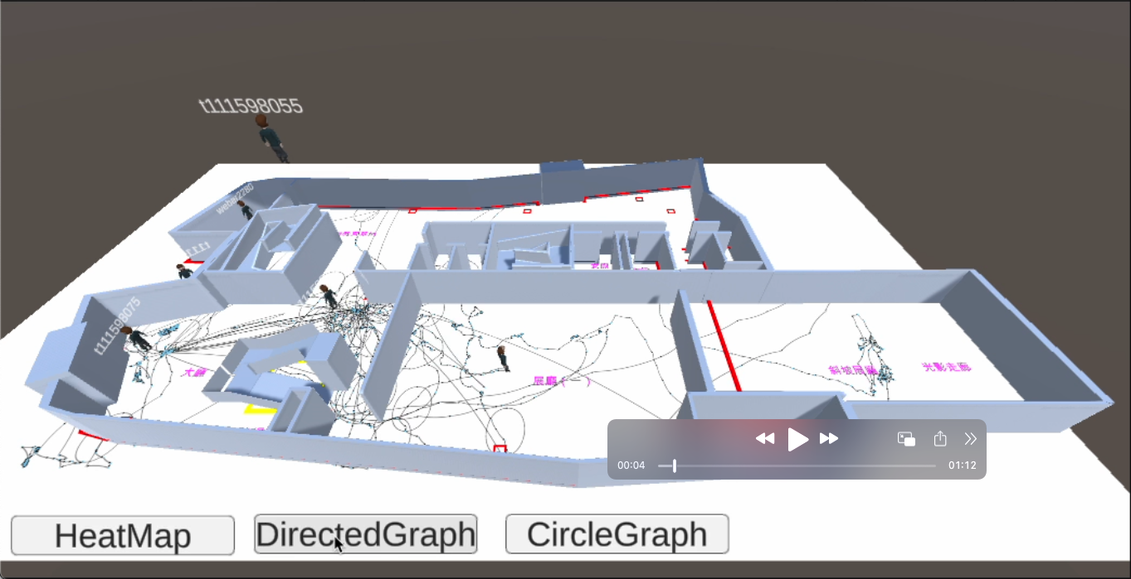
Strong baseline (4pt)-有向圖
熱力圖、圈圈圖、有向圖(2pt)

Slide 47
繳交資訊

Slide 48
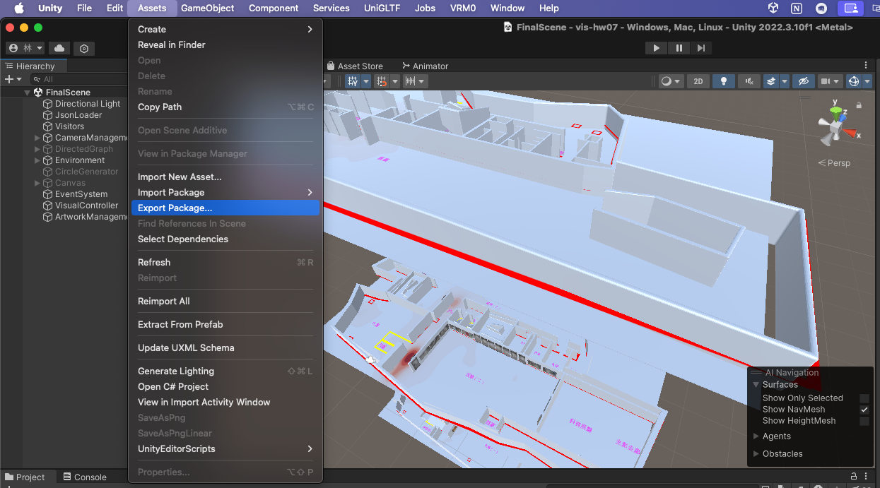
UnityPackage Export
點擊 Assets -> Export Package

Slide 49
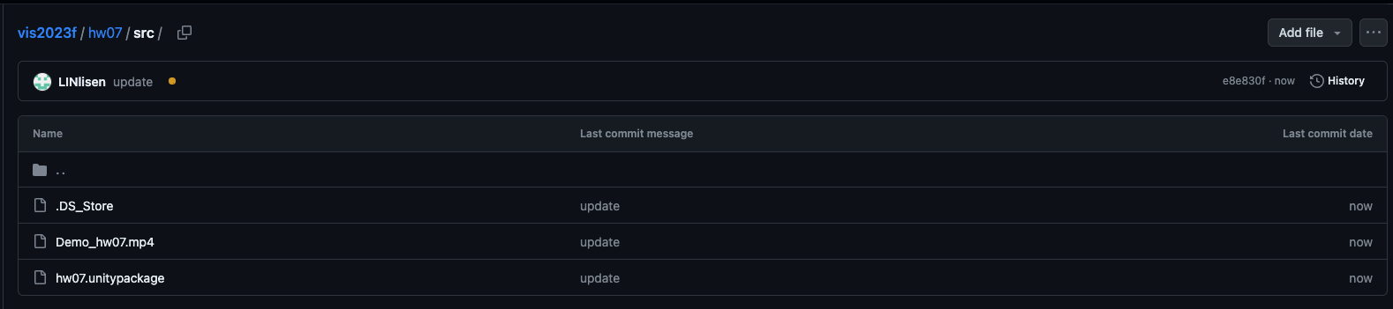
Github
請把 demo影片 + unitypackage 這兩個檔案放到src資料夾

Slide 50
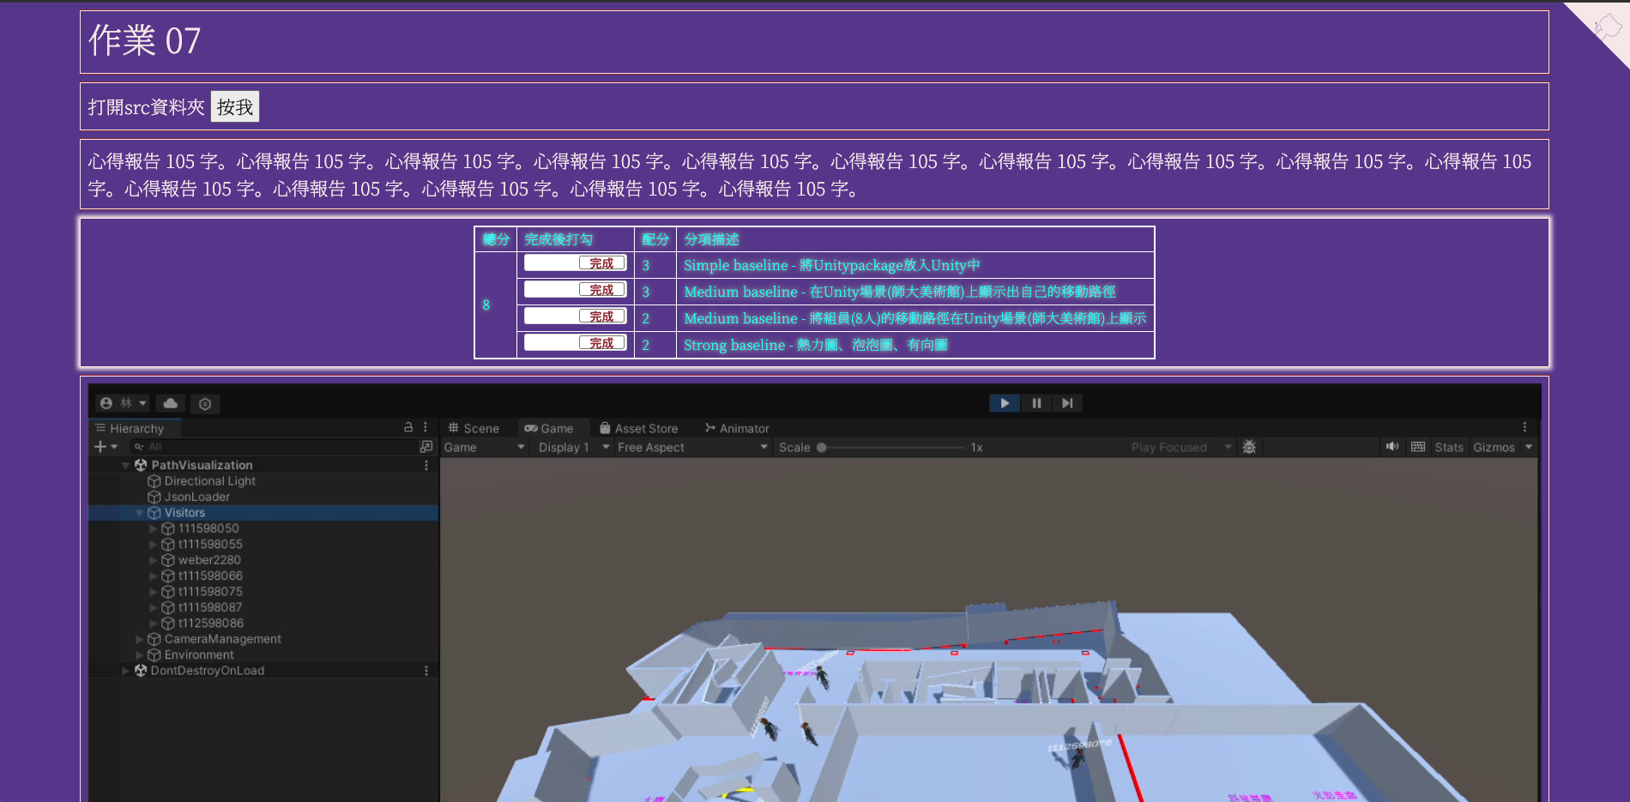
https://linlisen.github.io/vis2023f/hw07/index.html

Slide 51
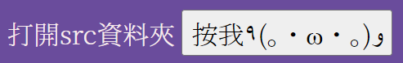
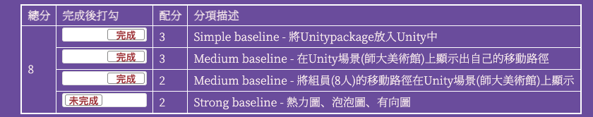
src按鈕、評分表
<!-- ------------------------------------------------>
<div class="row hw12">
<div class="col-md-12 twenty">
打開src資料夾
<input type="button" name="back" onclick="location.href='https://github.com/你的帳號/ct2023s/tree/main/hw04/src'" value="按我٩(｡・ω・｡)و">
</div>
</div>
<div class="row hw12">
<div class="col-md-12 twenty">
<table>
<tr>
<th>總分</th>
<th>完成後打勾</th>
<th>配分</th>
<th>分項描述</th>
</tr>
<tr>
<td rowspan="7" id="myTotal"></td>
<td><input type="checkbox" class="flipswitch" id="myCheckbox1" checked></td>
<td id='m1'>2</td>
<td>Simple baseline - 將Unitypackage放入Unity中</td>
</tr>
<tr>
<td><input type="checkbox" class="flipswitch" id="myCheckbox2" checked></td>
<td id='m2'>1</td>
<td>Simple baseline - 透過Vroid製作人物用來代表場景中的角色</td>
</tr>
<tr>
<td><input type="checkbox" class="flipswitch" id="myCheckbox3" checked></td>
<td id='m3'>1</td>
<td>Medium baseline - 在Unity場景(師大美術館)上顯示出自己的移動路徑 </td>
</tr>
<tr>
<td><input type="checkbox" class="flipswitch" id="myCheckbox4" checked></td>
<td id='m4'>2</td>
<td>Medium baseline - 將組員(8人)的移動路徑在Unity場景(師大美術館)上顯示 </td>
</tr>
<tr>
<td><input type="checkbox" class="flipswitch" id="myCheckbox5" checked></td>
<td id='m5'>2</td>
<td>Medium baseline - 每個人物模型上顯示出組員的學號 </td>
</tr>
<tr>
<td><input type="checkbox" class="flipswitch" id="myCheckbox6" checked></td>
<td id='m6'>2</td>
<td>Strong baseline - 熱力圖、泡泡圖、有向圖 </td>
</tr>
</table>
</div>
</div>
Notes:
<!-- ------------------------------------------------>
<div class="row hw12">
<div class="col-md-12 twenty">
打開src資料夾
<input type="button" name="back" onclick="location.href='https://github.com/Wenshin1109/ct2023s/tree/main/hw04/src'" value="按我٩(｡・ω・｡)و">
</div>
</div>
<table>
<tr>
<th>總分</th>
<th>完成後打勾</th>
<th>配分</th>
<th>分項描述</th>
</tr>
<tr>
<td rowspan="4" id="myTotal"></td>
<td><input type="checkbox" class="flipswitch" id="myCheckbox1" checked="checked"></td>
<td id='m1'>1</td>
<td>數字 0~9</td>
</tr>
<tr>
<td><input type="checkbox" class="flipswitch" id="myCheckbox2" checked="checked"></td>
<td id='m2'>2</td>
<td>大寫字母 A~Z</td>
</tr>
<tr>
<td><input type="checkbox" class="flipswitch" id="myCheckbox3" checked="checked"></td>
<td id='m3'>3</td>
<td>小寫字母 a~z</td>
</tr>
<tr>
<td><input type="checkbox" class="flipswitch" id="myCheckbox4" checked="checked"></td>
<td id='m4'>4</td>
<td>所有符號</td>
</tr>
</table>

Slide 52
Regulations
You should finish your homework on your own.
Do not share your codes with any living creatures.
Your HW will get 0 pt if you violate any of the above rules.
Professor & TAs preserve the rights to change the rules & grades.

Slide 53
助教聯絡資訊

Slide 54
助教聯絡資訊
TA Email
林立森 t111598040@ntut.org.tw
Email 標題請按照此格式(X為作業編號) : [vis2023f-hwX-學號]

Slide 55
VRoid

Slide 56

安裝
現在只能在 Steam 及 AppStore 上安裝
https://store.steampowered.com/app/1486350/

Slide 57
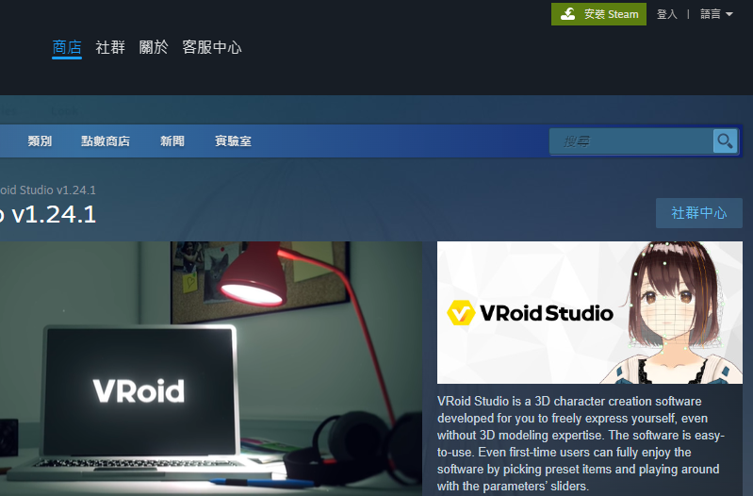
安裝

Slide 58
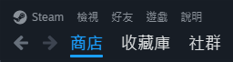
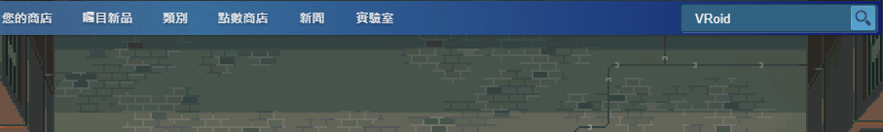
安裝
搜尋欄輸入 VRoid

Slide 59
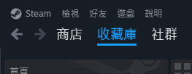
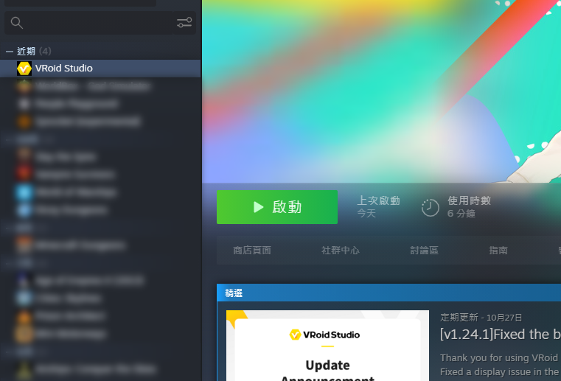
安裝

Slide 60
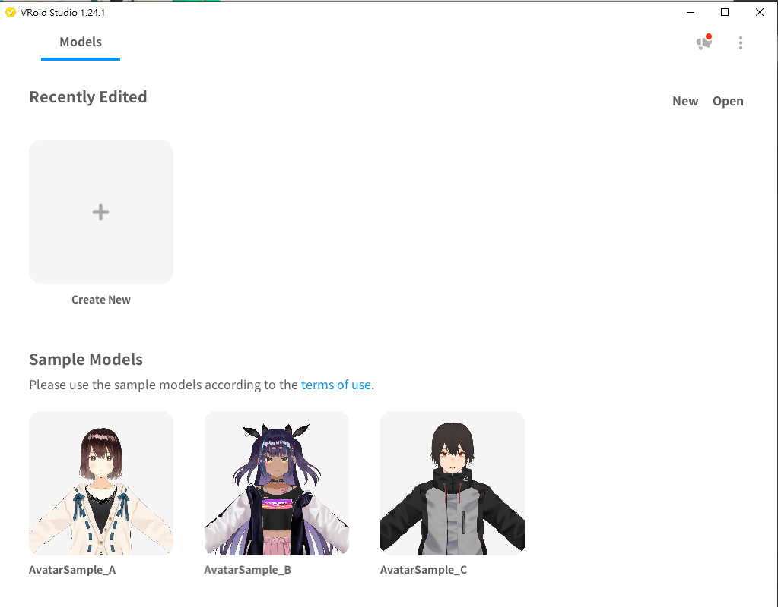
建立新模型
使用預設模板

Slide 61
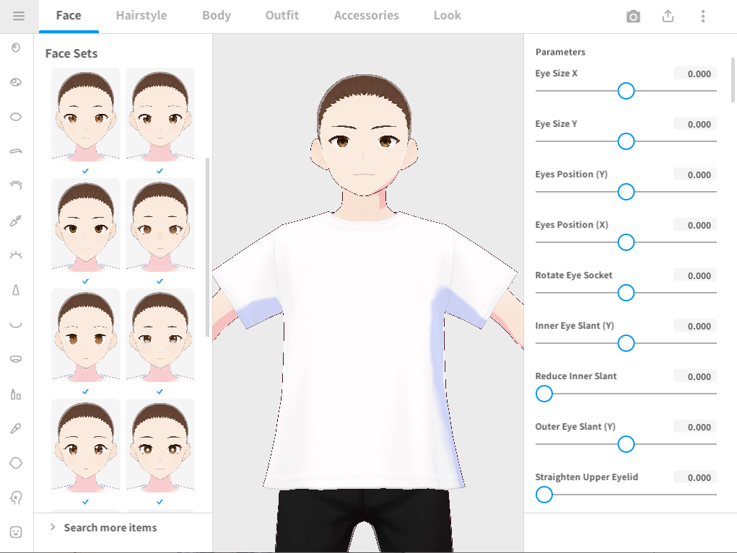
模型部位
參數
樣式
部位細項

